Slide 1

REPORTE DE ACTIVIDADES Y PLAN GENERAL LeastSoft
Miguel Angel Hernández Barrios
Oscar contreras Sánchez
Luis Fernando Cruz Manuel
Héctor Javier Gutiérrez Ayala
Alfredo Martínez Gaspar
Iteración 3. Administrador

Slide 2
Reporte de actividades (individual)

Slide 3
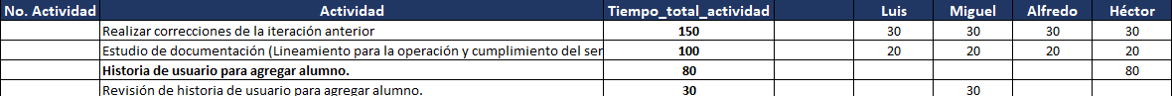
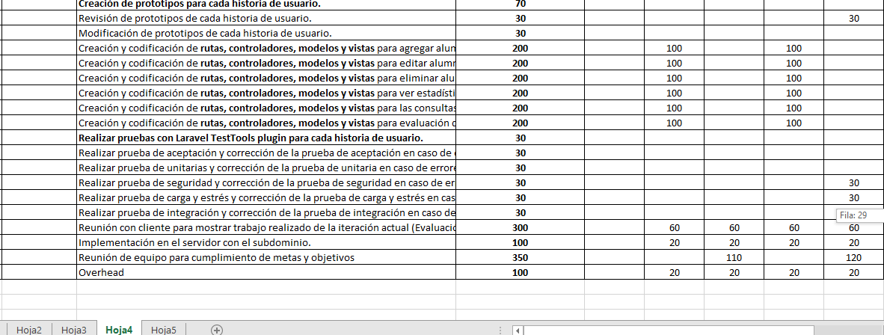
REPORTE DE ACTIVIDADES REALIZADAS – LÍDER DEL PROYECTO (AMG)

Slide 4
Reporte actividades como líder del proyecto (AMG)
En esta iteración que es la 3 en la semana 4 se realizaron a cabo las actividades las cuales me fueron asignadas como líder de proyecto y como desarrollador. Cada una de las actividades fueron desarrolladas desde la creación de rutas hasta las pruebas realizadas al sistema, cabe mencionar que en el tiempo de las creaciones de rutas fue un tiempo sobre estimado ya que fue mucho tiempo para lo que realmente se utilizó y falto un poco de tiempo para las pruebas al sistema. En cuanto al valor ganado por la iteración y el total no tengo certeza ya que por un descuido eliminé todas mis actividades del process, de este incidente lo tengo desde la iteración 1 semana 2 y no se ha podido solucionar y no se pude correr las actividades y por tanto no puede mostrarme que valor ganado se obtuvo, solo me estuve guiando desde un Excel que se hiso antes de subirlo al process y de ahí me estuve guiando para ir realizando las tareas que me correspondían.
Reporte actividad de rol como líder del proyecto (AMG)
En las actividades como líder esta ves realice lo que fue la minuta para la reunión de status donde me llevo un aproximado de 40 min además de estar checando de que cada integrante del equipo estuviera trabajando con sus actividades correspondientes además de checar que los objetivos se vallan cumpliendo y los riesgos no se disparen como en este caso uno de los riesgos de fallas técnicas se disparó y aún sigue sin solución dentro de estas actividades se uso un aproximado de 90 min. También se estuvo checando y observando que tuviéramos toda la documentación que se debe de tener hasta el momento.

Slide 5
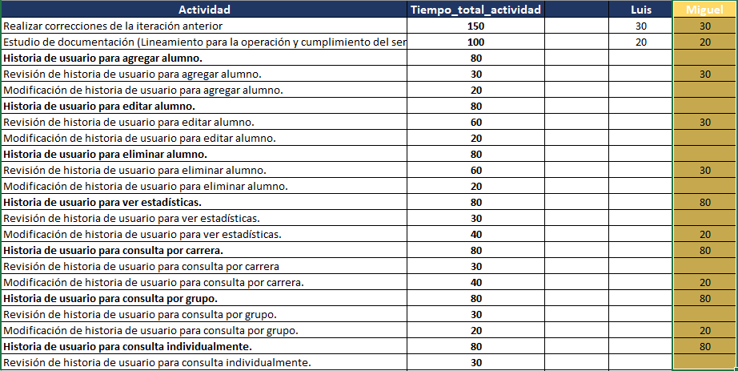
REPORTE DE ACTIVIDADES REALIZADAS – GERENTE DE PLANEACIÓN (MAHB)

Slide 6
Reporte como ingeniero de planeación
Para la iteración 2 durante la semana 4 yo como planeación seguí como parte de la documentación con las historias de usuario, parte de ello se concentraron en las consultas, con cada una de ellas aproximadamente fue un tiempo de 25 minutos, necesitaba obtener requerimiento con desarrollo para ver que funcionalidad va tener cada rol como administrador, básicamente para esta iteración fue para el caso del Administrador, así como también me dediqué a revisiones y correcciones sobre historias de usuario que mis demás compañeros hicieron a lo largo de la semana. Para mi valor ganado no tengo definido un porcentaje claro, ya que debido a errores de mis compañeros en el process yo también ya no di seguimiento a esta herramienta.
Reporte actividad de rol (Gerente de planeación).
Dentro de mis roles como gerente de planeación me ocupé de algunas actividades, principalmente una reunión pequeña para ver si se estaban cumpliendo con las actividades y no tener retrasos. Otra cosa fue encargarme de agendar la reunión con Oscar Eduardo Lazalde (Jefe de vinculación) para poder mostrar avances del sistema y verificar que todo valla en orden. También me hice cargo de verificar objetivos y riesgos, que en verdad se esté cumpliendo para no tener problemas más delante. De igual manera continué con el proceso para el funcionamiento del Process, pero aún no se han podido rescatar soluciones, debido a problemas, errores que éste muestra ya sea a la hora de la conexión o al generar reporte individuales entre otros puntos que se presentan en la herramienta. de planeación durante esta semana fue tener el control de mi equipo en cuestión de tiempos en el process dashboard, ya que miembros de mi equipo se pasaron la semana pasado y esto provoca problema posteriormente, también me hice cargo de hacer algunos pendientes, como por ejemplo hacerme cargo de investigar y obtener requerimientos para la implementación de las historias de usuario. Para esto me llevé aproximadamente 3 horas debido a que tuve que hacer investigaciones y como una tipo reunión para explicar el funcionamiento las historias de usuario, y pues obviamente esto me llevó a trabajar horas extras.

Slide 7
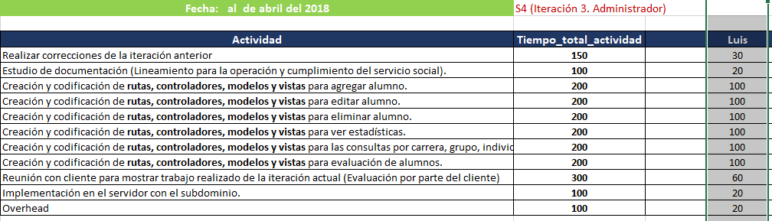
REPORTE DE ACTIVIDADES REALIZADAS – GERENTE DE DESARROLLO (LFMC)

Slide 8
Reporte como ingeniero de desarrollo
En la primera actividad de la semana cuatro se realizó las correcciones de la iteración anterior con un tiempo de 50 minutos, la siguiente actividad fue el estudio del lineamiento que se realizo en 20 minutos. Para las actividades de agregar, editar y eliminar alumnos, en las cueles se hicieron las rutas, controladores, modelos y vistas se realizaron en 240 minutos. Para la actividad de consultas; por carrera, grupo e individual, en las cuales consistían en la creación de rutas, controladores, modelos y vistas se realizo en 80 minutos, para ver y generar las estadísticas se llevó acabo en 70 minutos ya que se crearon rutas, controladores, modelos y vistas. En la penúltima actividad que es evaluación de alumnos se dejo pendiente, ya que aun no se sabe como se evaluara dentro del sistema. También se dejó pendiente la implementación del sistema en el subdominio, ya que el cliente quiere que el proyecto este terminado para poderlo implementar.
Reporte actividad de rol (Gerente de desarrollo).
Solo se hiso la actividad reunión con el cliente, en donde se resolvieron las dudas con él, la reunión se realizo en 60 minutos, también se le ayudaron a los demás ingenieros de desarrollo en las dudas que tenían y esto se realizó en 30 minutos.

Slide 9
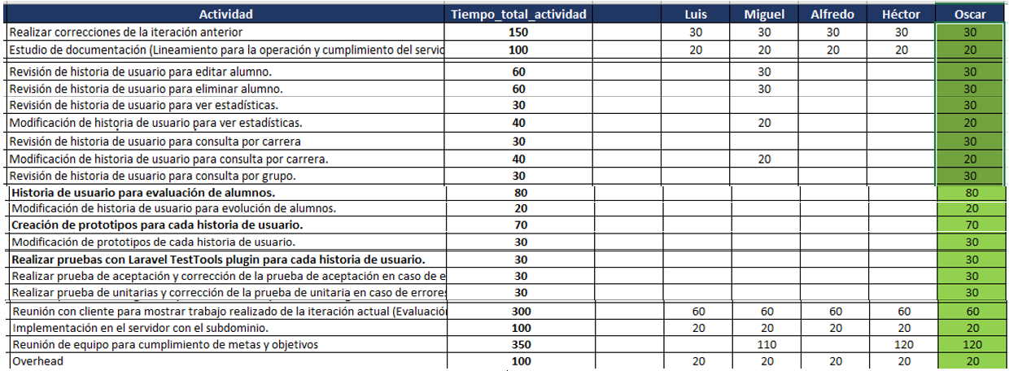
REPORTE DE ACTIVIDADES REALIZADAS – GERENTE DE SOPORTE (OCS)

Slide 10
Reporte como ingeniero de soporte
Las actividades fueron realizadas correctamente las cuales se realizaron correcciones necesarias para que dicho sistema no tuviera motivos de retraso a la hora de la entrega, se realizó revisión para cada una de las acciones que hará el sistema por ejemplo las revisiones de editar alumno el cual constaba de en caso de que hubiera error de dedo se pudiera corregir el error presentado , también se revisó la acción de eliminar alumno donde el administrador pudiera dar de baja a usuarios por tales motivos. También, así como se realizaron revisiones de alumno también se realizó la modificación y revisión en el apartado de “carrera”, esto para verificar que su funcionamiento fue correctamente realizado y como resultado fue satisfactorio también se realizó una que otra modificación al sistema para su funcionamiento correcto.
Las revisiones y consultas fueron ampliamente verificadas para que dicho sistema no presentara errores a futuro. Se realizo una pequeña junta con toso los integrantes del equipo para ver el funcionamiento correctamente y aclarar metas y objetivos previamente asignados el cual también se hablo del servidor con el subdominio. Previamente se tuvo una reunión con el cliente para ver avances por el jefe en el área de vinculación en el itszo.

Slide 11
Reporte actividad de rol (Gerente de soporte).
Al realizar mis actividades necesarias esta vez como semana 4 si fue un poco más larga ya que se hicieron varias revisiones al sistema a entregar ya que con cada revisión se logo encontrar errores de dedo las cuales se pudieron corregir en cierto tiempo. También se realizaron consultas haciendo pruebas piloto para ver su funcionamiento como tal lo pidió el jefe de carrera en el área de vinculación en el ITSZO, al hacer realizado las consultas se alargo mas tiempo esto para que nos favoreciera a nosotros los integrantes de LeastSoft para corregir posibles fallas.
Mis actividades asignadas como gerente de soporte fueron realizada correctamente el cual por mayoría se realizaron revisiones y consultas al sistema.

Slide 12
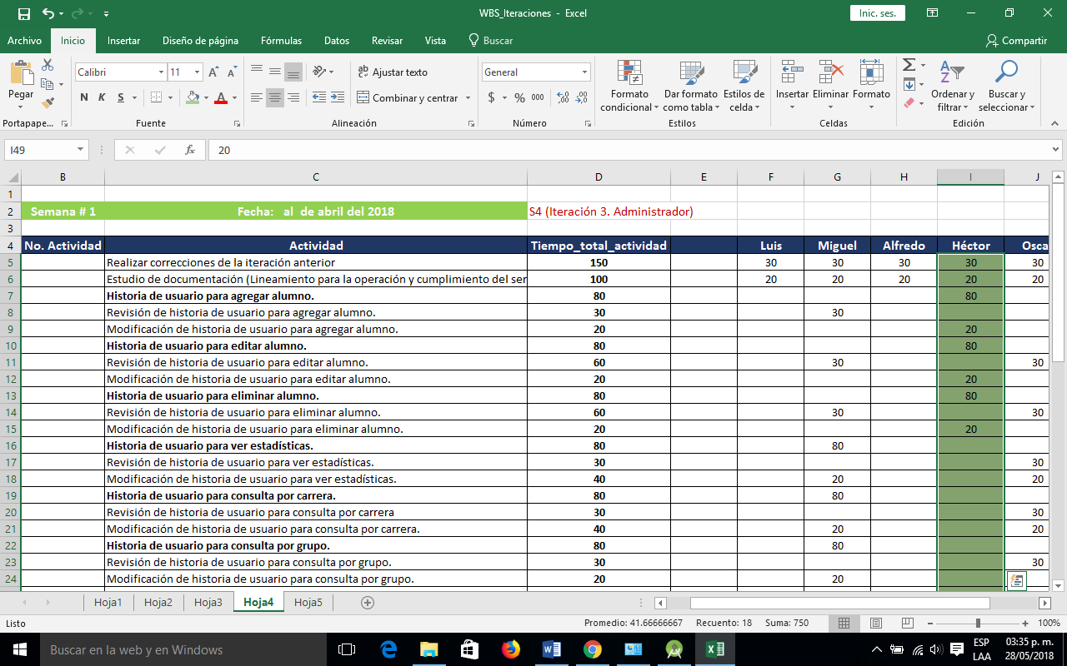
REPORTE DE ACTIVIDADES REALIZADAS – GERENTE DE CALIDAD Y PR0CESOS (HJGA)

Slide 13
Reporte como ingeniero de calidad y procesos
Para comenzar con el reporte de la semana cuatro comenzare una breve reseña acerca de lo que realiza, primero realice correcciones de la iteración anterior y se hicieron algunas modificaciones, después se obtuvo un estudio de documentación en cuanto al lineamiento para la operación y cumplimiento del servicio social, luego se agregaron las historias de usuario y se aplicación sus respectivas revisiones y sus modificaciones, también se tuvo en cuenta la realización de que realice una revisión a los prototipos de cada historia de usuario, cabe mencionar que también se tuvo una reunión con el cliente para mostrar avances, y se implemento a el servidor con el subdominio.

Slide 14
PLAN GENERAL (LeastSoft)

Slide 15
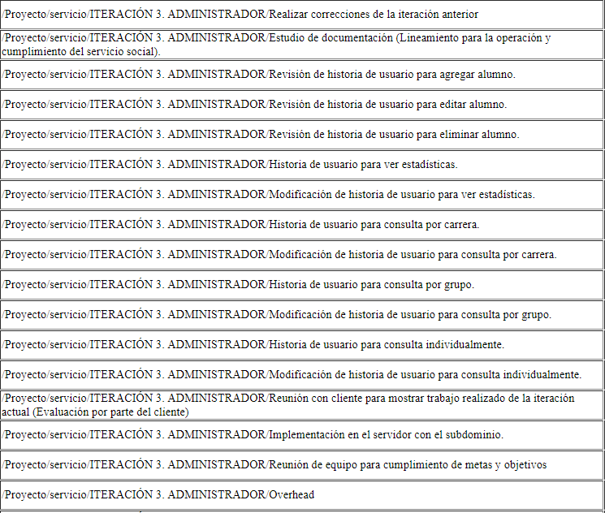
REPORTE PLAN GENERAL

Slide 16
REPORTE PLAN GENERAL
Después de haber finalizado con la semana 3, que fue para la parte administrativa para la implementación del sistema de control de servicio social, mencionaré algunos puntos importantes que se captaron y que debemos tener en cuenta para dar soluciones y sobre todo tener mejor organización para entregar en tiempo y forma como equipo LeastSfott.
Debido a que el process no nos funciona aún y no estamos actualmente dando uso a esta herramienta, no tenemos un valor ganado tal cual, es por ello que anexe captura de nuestra actividades plasmado en Excel.
Pendientes
Como pendientes durante esta semana, nos queda como equipo subir las actividades, lo que estamos haciendo al repositorio.
Otro pendiente es tratar de seguir corrigiendo errores respecto a la herramientas del process dashboard, es una realidad que por una u otra causa estamos teniendo problemas son las máquinas de alguno u otro de mis compañeros de equipo.
Desempeño del equipo
Es importante mencionar el desempeño de cada uno de los integrantes del equipo, en general, se ha trabajado de igual forma para todos, en cuestión de tiempos, roles, se está respetando cada actividad y cada uno está cumpliendo con su papel como desarrollador, existe apoyo entre cada miembro por si resultan fallas, errores, etc... El equipo está unido y esto hacer que funcione más el equipo para poder cumplir con nuestros objetivos y tener un mejor desempeño laboral.

